Slide 1



Business Intelligence
Analiza wyników badań ankietowych
Studium przypadku
BAS4SC
Business Analytics Skills
for the Future-proof Supply Chains
Project number – 2022-1-PL01-KA220-HED-000088856

Slide 2
Agenda
Wprowadzenie
Problem decyzyjny
Metodyka klasyfikacji umiejętności BAS
Zadanie
Kluczowe używane funkcje języka R
Podsumowanie

Slide 3
Wprowadzenie
W tym studium przypadku analizujemy dane ankietowe zebrane od uczniów, nauczycieli
i firm z kilku krajów, w tym z Serbii, Chorwacji, Słowenii i Polski. Podstawowym celem jest podsumowanie odpowiedzi udzielonych w ankiecie, połączenie umiejętności ujawnionych w ankietach, przeprowadzenie rankingu i sortowania oraz klasyfikacja poszczególnych tematów do kategorii na podstawie wyników oceny. Używamy języka R do przetwarzania, manipulowania i podsumowywania danych.

Slide 4
Problem decyzyjny
Ankieta BAS4SC zbiera odpowiedzi związane z różnymi aspektami edukacji, umiejętności
i rozwoju zawodowego. Dane ankietowe są rozproszone w wielu krajach i różnych kategoriach respondentów (uczniowie, nauczyciele i firmy).
Wyzwanie polega na:
  Podsumowaniu danych w celu nadania sensu odpowiedziom.
  Umiejętności łączenia kompetencji ujawnionych przez respondentów z różnych grup
  i krajów.
  Klasyfikacji i sortowaniu przedmiotów na podstawie wyników oceny.
  Klasyfikacji badanych do różnych kategorii na podstawie ocen.

Slide 5
Problem decyzyjny
W tym celu należy zastosować metodykę przedstawioną na rysunku, który przedstawia klasyfikację umiejętności analityki biznesowej (Busienss Analitical Skills – BAS) do trzech kursów:
  C1: Zaawansowane wykorzystanie arkusza kalkulacyjnego do analizy danych logistycznych
  C2: Business Intelligence
  C3: Statystyczne metody analizy danych logistycznych

Slide 6
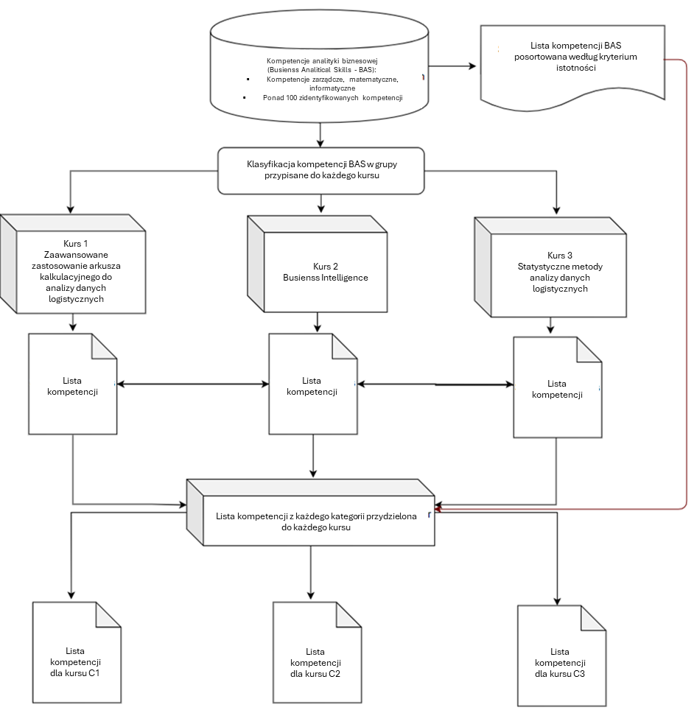
Metodyka klasyfikacji umiejętności BAS
Źródło: opracowanie własne

Slide 7
Zadanie
Procedura używana do analizy i przetwarzania danych składa się z kilku kluczowych kroków.
Najpierw wczytujemy i wstępnie przetwarzamy dane ankietowe dla każdego kraju (Serbia, Chorwacja, Słowenia i Polska) oraz każdej kategorii respondentów (uczniowie, nauczyciele i firmy). Dane są odczytywane za pomocą pakietu readxl do ładowania plików Excel,
a pakiet dplyr jest używany do manipulacji danymi.
Następnie podsumowujemy odpowiedzi za pomocą funkcji sumarizator(), która oblicza częstotliwość każdego poziomu odpowiedzi. Ta funkcja przetwarza określone kolumny zestawu danych, transponuje dane i zwraca macierz z liczbą częstotliwości dla każdego poziomu odpowiedzi.
Następnie macierze te są zmieniane w celu poprawy czytelności i zapewnienia prawidłowego wyrównania odpowiedzi do porównania.
Po podsumowaniu danych łączymy wyniki z każdego kraju we wspólne tabele zarówno dla studentów, jak i firm.
Po podsumowaniu i połączeniu danych klasyfikujemy i sortujemy przedmioty na podstawie całkowitych wyników oceny uzyskanych
z odpowiedzi we wszystkich kategoriach (uczniowie, nauczyciele i firmy).
Na koniec przedmioty są klasyfikowane według ich łącznych wyników oceny. Przedmiot jest klasyfikowany jako "A", jeśli jego wynik oceny mieści się w górnych 30% przedmiotów, z dodatkowymi kategoriami zdefiniowanymi na podstawie określonych progów punktacji.

Slide 8
Kluczowe używane funkcje języka R
readxl::read_excel(): Służy do wczytywania danych pomiarowych z plików Excel.
dplyr: Służy do manipulowania danymi i podsumowywania odpowiedzi. Funkcje takie jak filter(), select() i mutate() pomagają przekształcić dane w celu dalszej analizy.
t(): Transponuj dane, aby przygotować je do podsumowania.
summary(): Obliczanie liczby częstotliwości dla każdego poziomu odpowiedzi.
matrix(): Tworzenie macierzy do podsumowywania liczby częstotliwości odpowiedzi.
write.csv(): Zapisywanie przetworzonych danych i wspólnych tabel jako plików CSV do dalszego raportowania.

Slide 9
Podsumowanie
Analiza ta zapewnia dogłębne spojrzenie na dane z ankiety BAS4SC poprzez podsumowanie, połączenie i sklasyfikowanie odpowiedzi uczniów, nauczycieli i firm z wielu krajów. Końcowe wyniki są zapisywane w plikach CSV w celu dalszej eksploracji i raportowania. Proces obejmował czyszczenie danych, podsumowywanie, wspólne tworzenie danych, klasyfikację
i klasyfikację tematów, zapewniając kompleksowy wgląd w wyniki oceny dla każdego przedmiotu.
Postępując zgodnie z tą procedurą, możesz przeprowadzić podobne analizy we własnych zestawach danych, czy to w celach edukacyjnych, badań rynku, czy analizy ankiet w logistyce i zarządzaniu łańcuchem dostaw.

Slide 10
Autorzy:
Dario Šebalj
Dejan Mirčetić
Michał Adamczak
Wersja finalna: czerwiec 2025

Slide 11
Dziękuję za uwagę

